Slide 1

ВОЛОНТЕРЫ КУЛЬТУРЫ

Slide 2
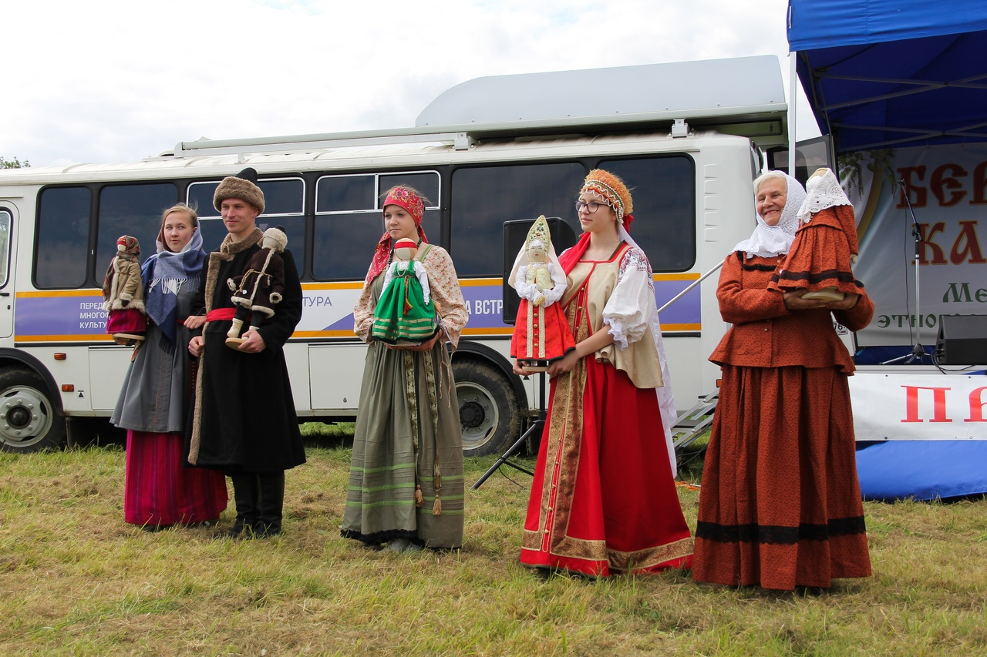
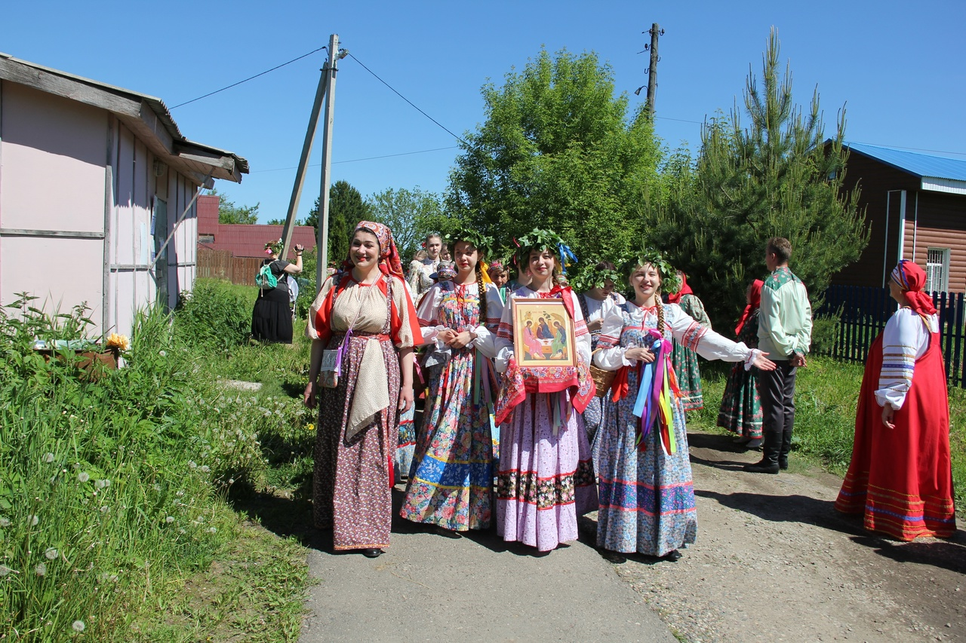
Межрегиональный этнографический фестиваль
«Березовая карусель»

Slide 3
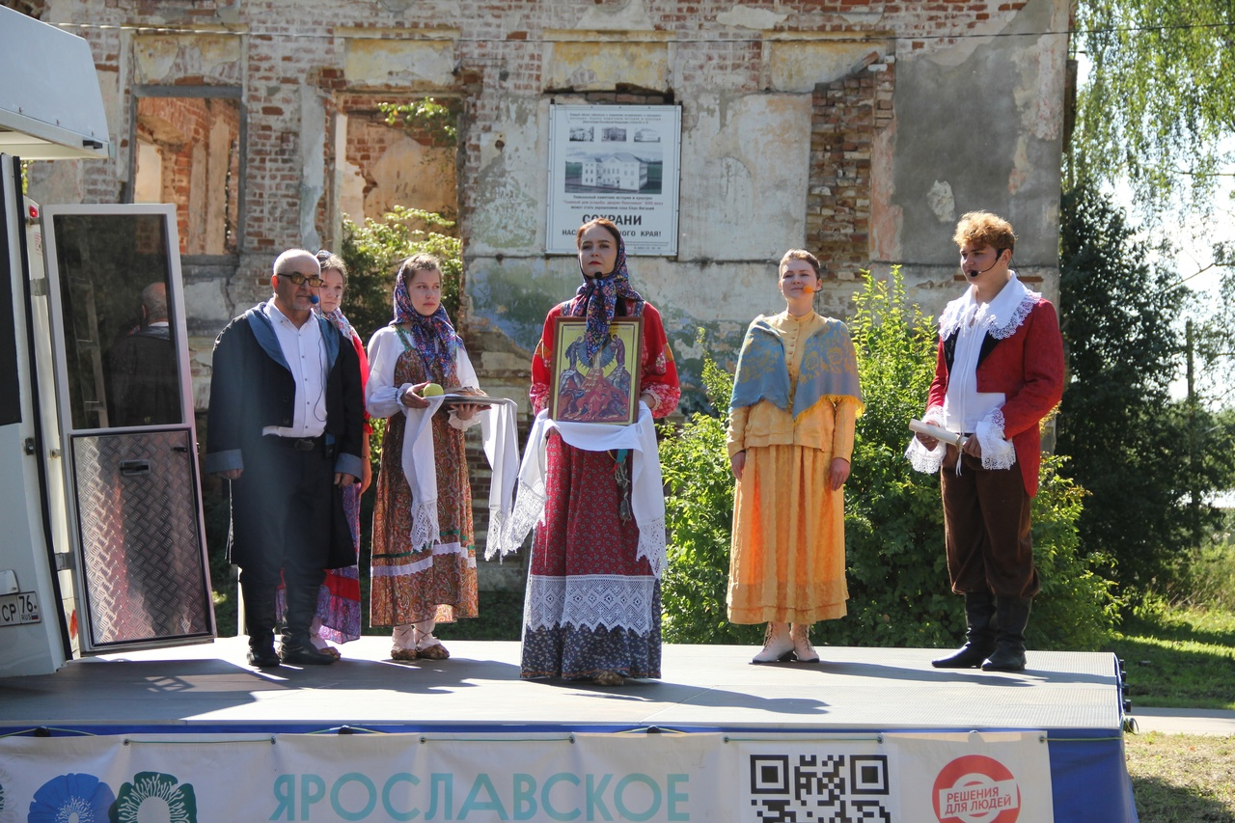
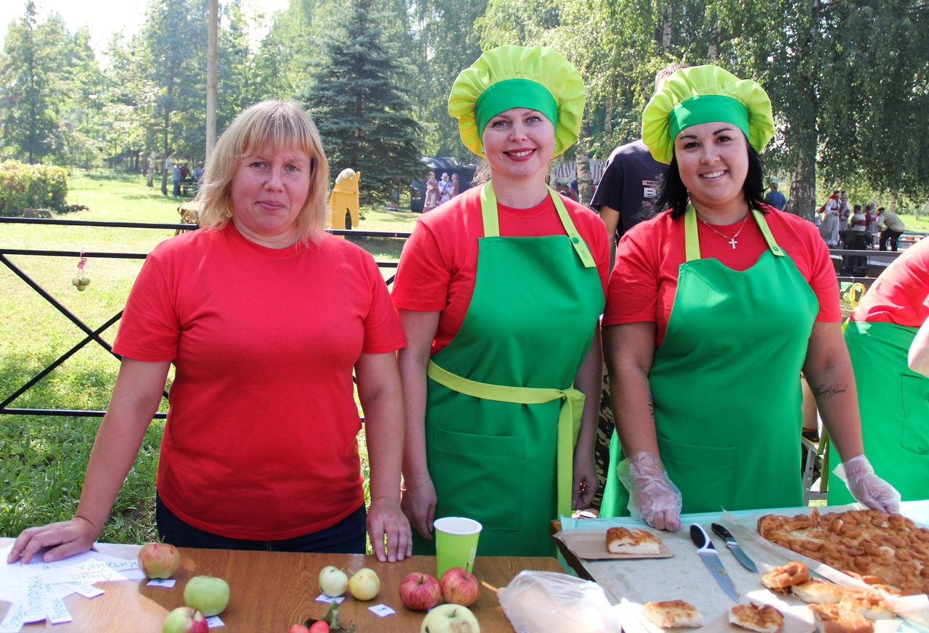
Региональный фестиваль
«Яблочный Спас»

Slide 4
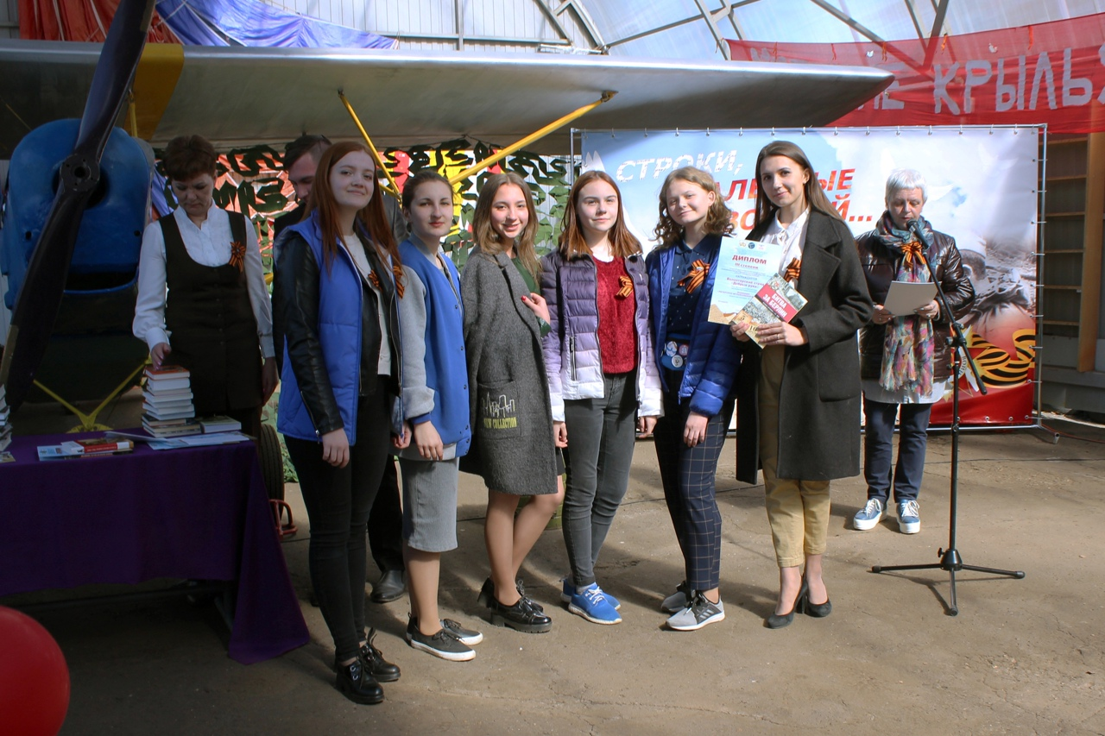
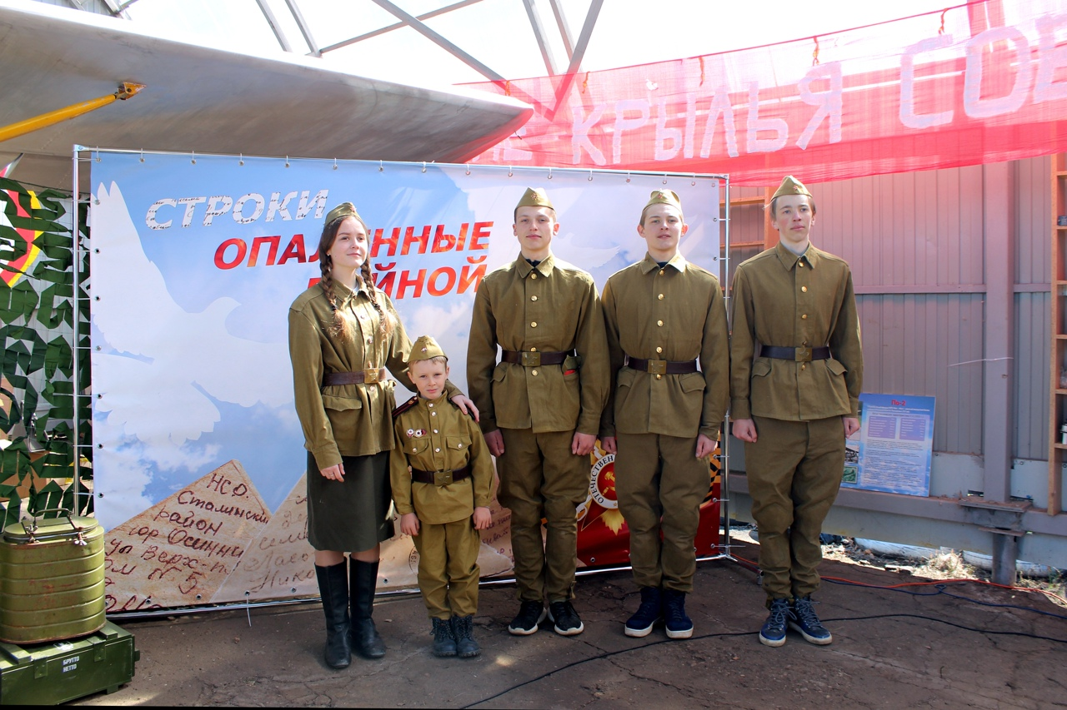
Открытый межпоселенческий конкурс чтецов
«Строки, опаленные войной»

Slide 5
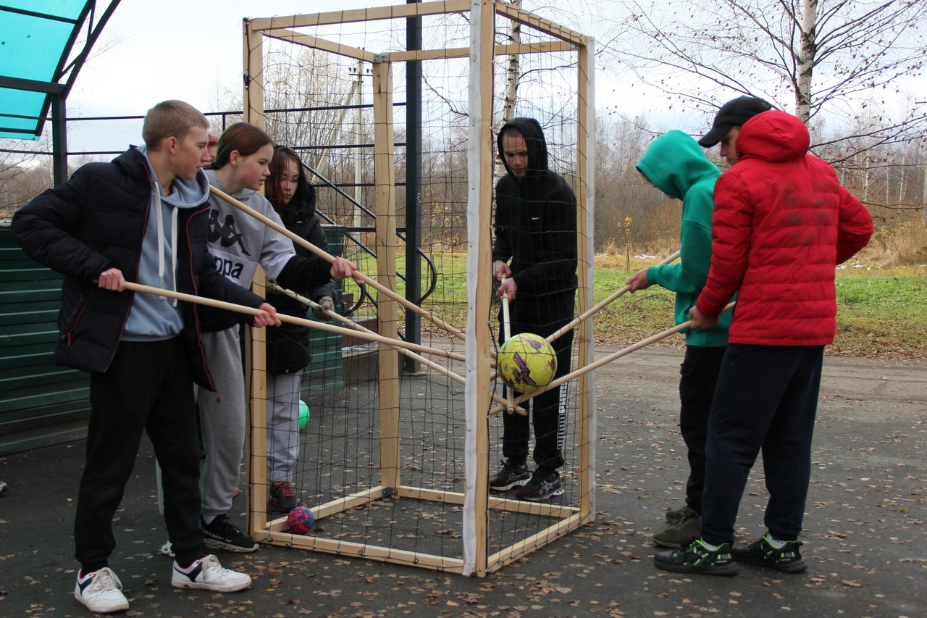
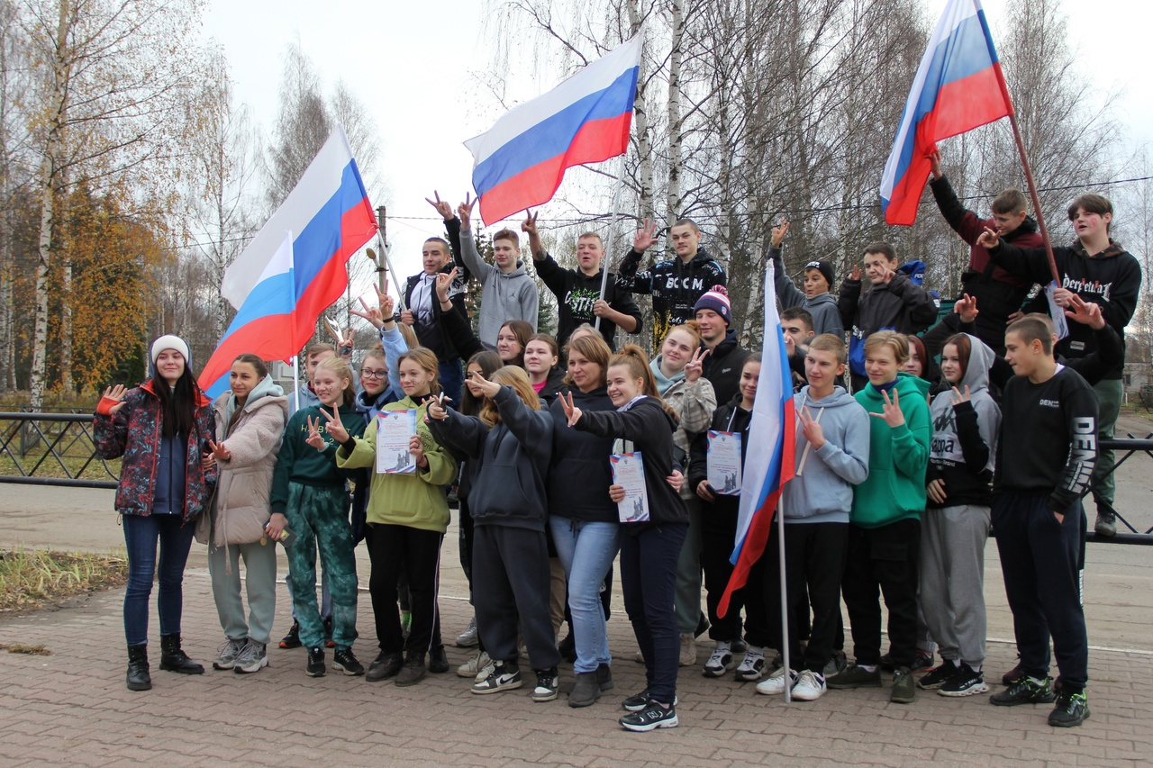
Молодежный слет ко Дню народного Единства
«Я, ты, он , она – мы единая страна»

Slide 6
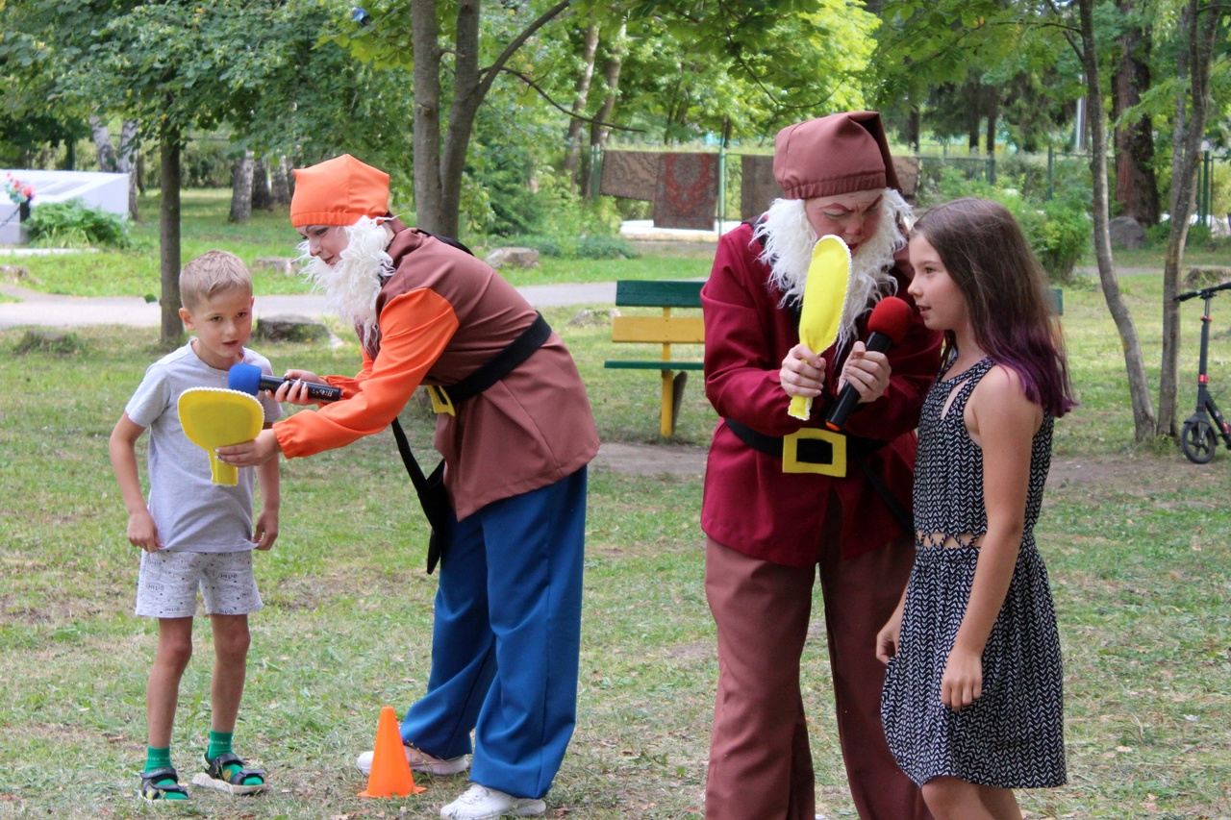
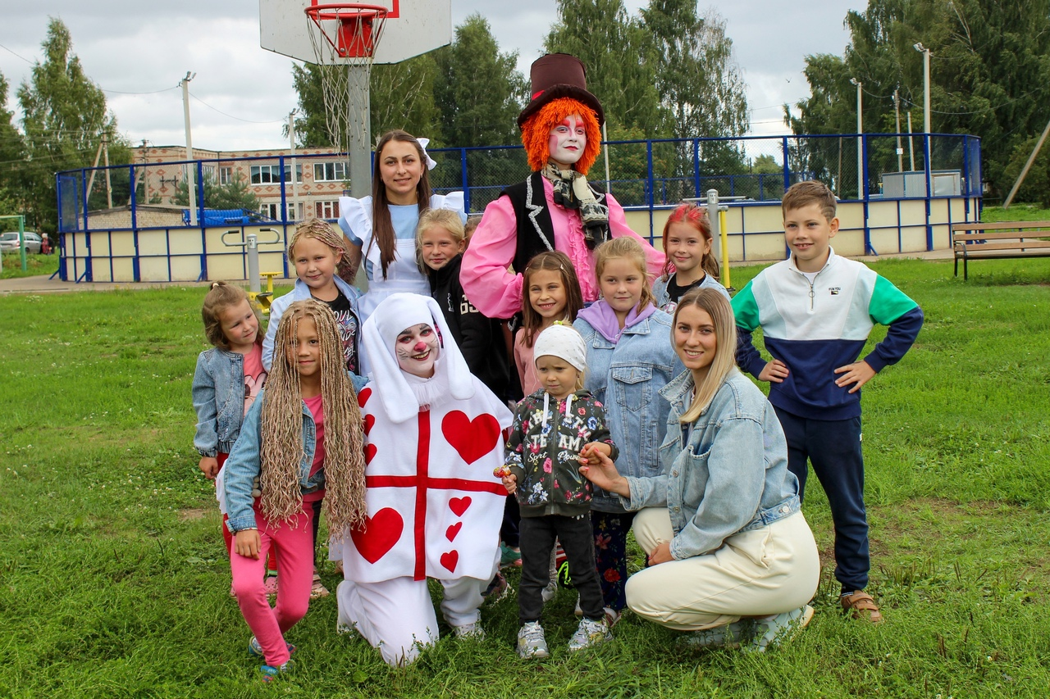
Интерактивный программы для детей

Slide 7
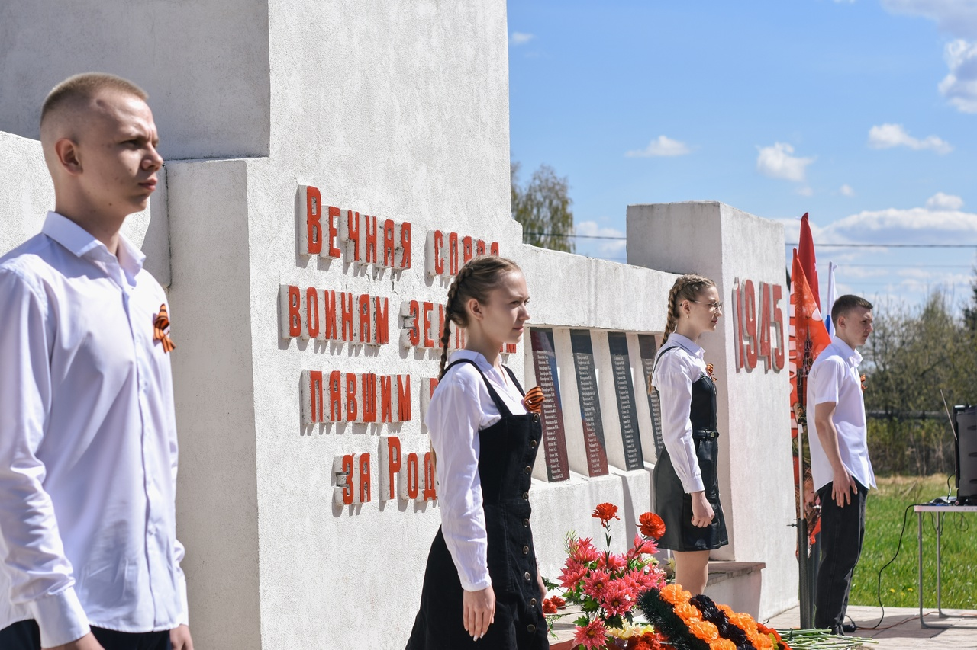
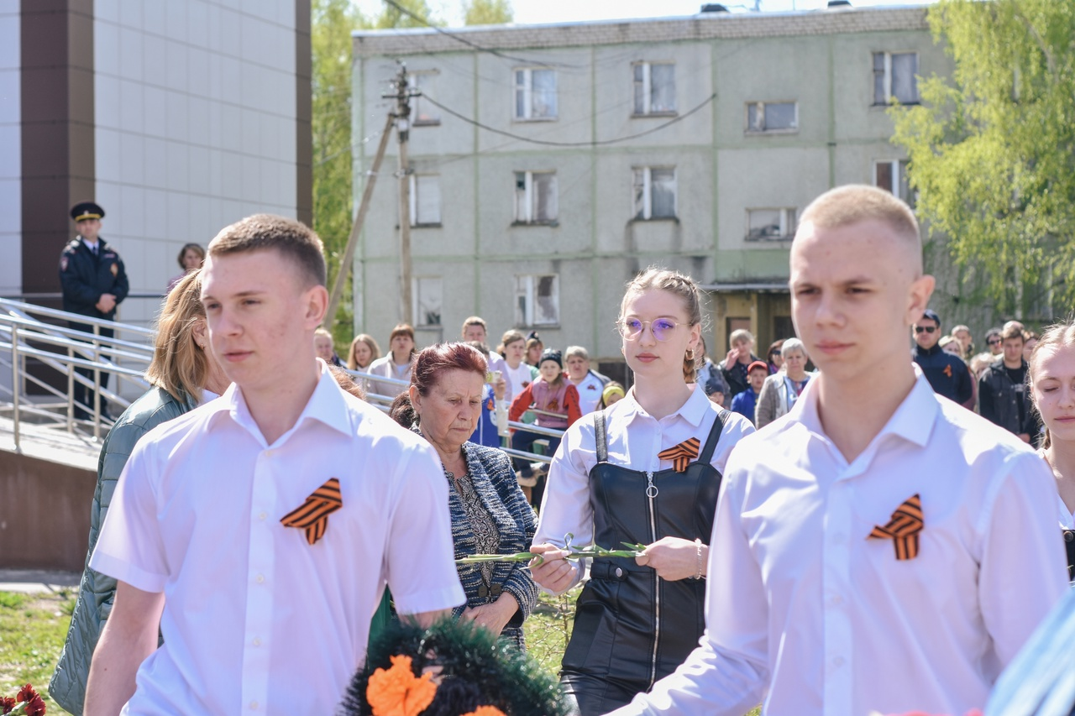
Мероприятия ко Дню Победы

Slide 8
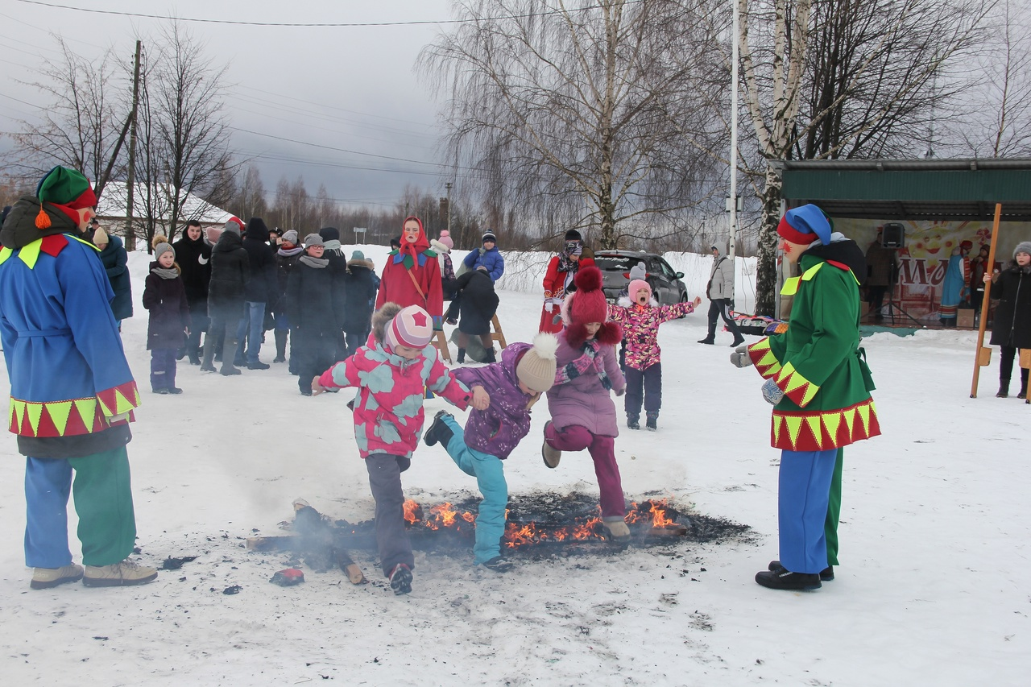
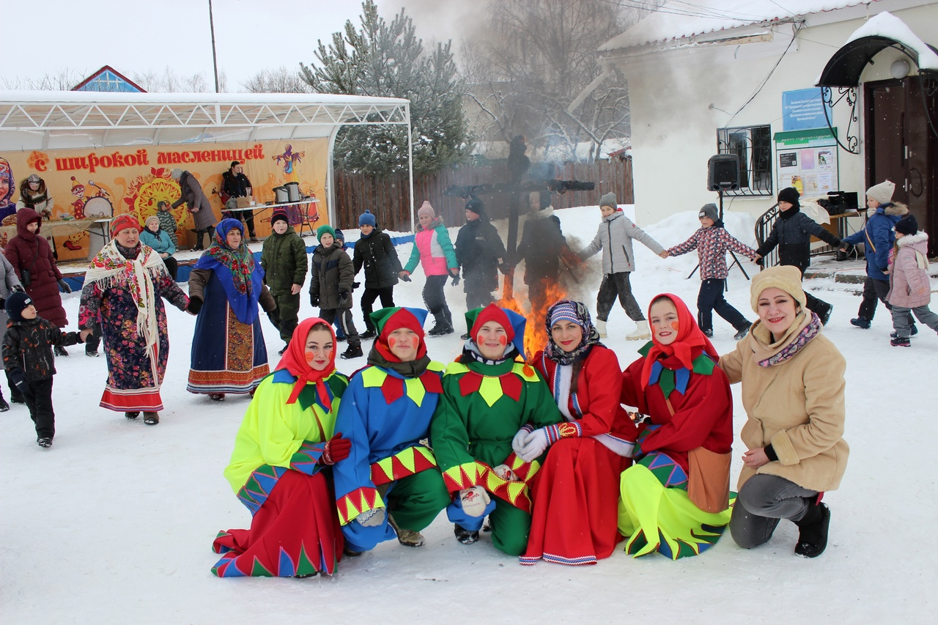
Народное гуляние «Широкая Масленица»

